Slide 1





Khởi động

Slide 2



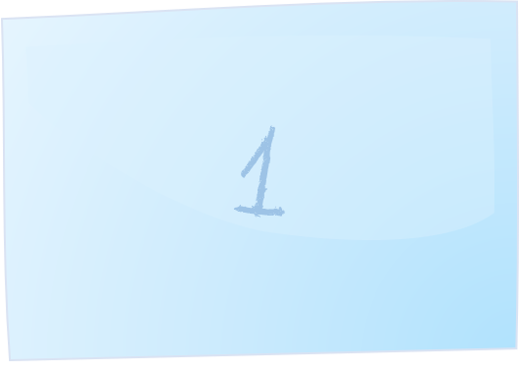

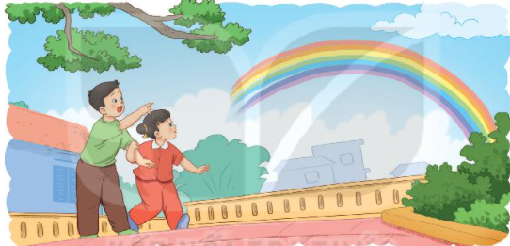











Slide 3

1. Bài trước em đã học bài gì?
Đáp án: Khi trang sách mở ra

Slide 4
2. Bài Khi trang sách mở ra có mấy khổ thơ?
Đáp án: 4 khổ

Slide 5
Áo màu ngoài, ruột trắng tinh,
Đợi chữ xinh xinh sẽ hiện lên dòng
- Là gì?
Đáp án: Quyển vở

Slide 6
4. Thân hình chữ nhật,
Chữ nghĩa đầy mình,
Ai mà muốn giỏi,
Sẽ phải nhìn tôi - Là gì?
Đáp án: Quyển sách

Slide 7

Bản quyền thuộc về: FB Hương Thảo - https://www.facebook.com/huongthaoGADT/
Ôn tập giữa học kì 1

Slide 8


Tiết 5 + 6

Slide 9
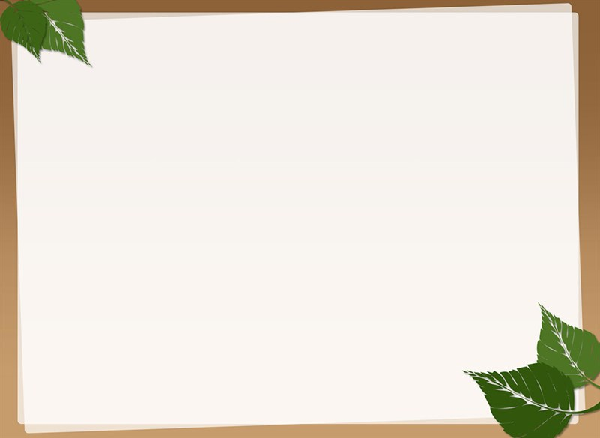
8. Đóng vai và nói đáp lời trong các tình huống sau
Nhờ bạn nhặt giúp cái bút rơi
Khen bạn viết chữ đẹp
An ủi bạn khi bạn ốm nên phải nghỉ học
Chúc mừng sinh nhật bạn

Slide 10
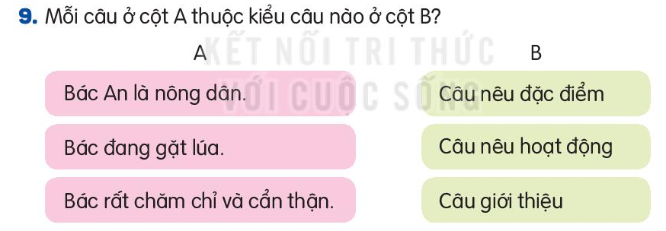

Slide 11
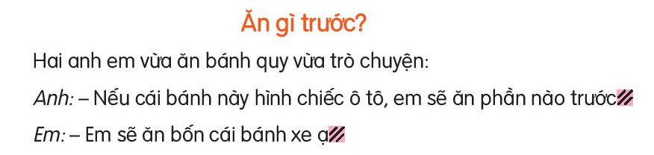
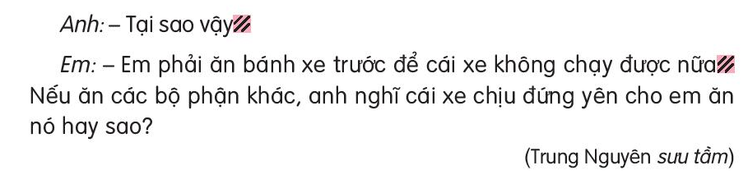
10. Chọn dấu chấm hoặc dấu chấm hỏi thay cho ô vuông
?
.
?
.

Slide 12

CỦNG CỐ BÀI HỌC

Slide 13












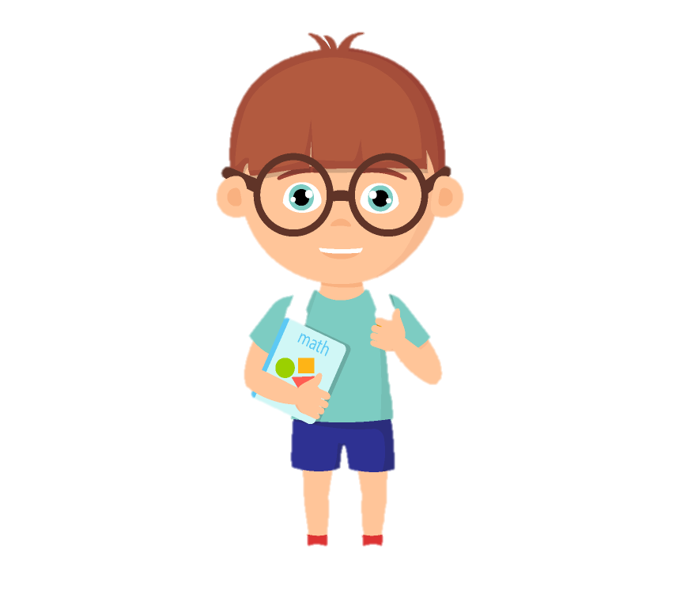



Lớp 2A hẹn gặp lại các bạn ở bài sau nhé

